Slide 1


CSNS白光中子源TPC物理研讨会
北京大学时间投影室相关实验进展及未来改进需求
白浩帆，刘杰，邬泽鹏，夏聪，任文凯，张国辉*
北京大学物理学院重离子物理研究所
樊瑞睿，易晗，李样，蒋伟，陈永浩，吕游，唐靖宇
中国科学院高能物理研究所
散裂中子源科学中心
CSNS反角白光中子源合作组
张志永，陈昊磊，陈朕，赵懋源，封常青，刘树彬等
中国科学技术大学

Slide 2
报告目录
1. ¹⁹F(n,α)¹⁶N反应测量测试实验
2. ²³²Th(n,f)截面测量实验
3. 计划开展的其他实验
4. 北京大学TPC改进需求

Slide 3
1. ¹⁹F(n,α)¹⁶N反应测量测试实验

Slide 4
1.1 实验布局
1. ¹⁹F(n,α)¹⁶N反应测量测试实验
反应道 | Q值（MeV）
³⁶Ar(n,α)³³S | 2.00
¹⁹F(n,α)¹⁶N | -1.53
³⁸Ar(n,α)³⁵S | -0.22
¹²C(n,α)⁹Be | -5.70
¹³C(n,α)¹⁰Be | -3.84
气体：Ar+CF₄+iC₄H₁₀(52/45/3)
氘离子
氘气体靶
AGET-TPC
AGET-TPC在准单能中子源下的首次测试实验
测试TPC进行事件种类辨别能力及在中子环境下稳定运行的能力

Slide 5
1.2 实验结果
1. ¹⁹F(n,α)¹⁶N反应测量测试实验
³⁶Ar(n,α)³³S
¹⁹F(n,α)¹⁶N
反冲核事件
对于两种主要的(n,α)反应道，由于Q值具有较大差异，可以其进行较好区分
当增益适合于测量(n,α)反应时，对于(n,p)反应增益不足以达到较高的探测效率(~50%)
当能够被TPC探测到的反应计数率较高时，TPC运行不稳定，平均间隔5min会发生计数中断

Slide 6
2. ²³²Th(n,f)截面测量实验

Slide 7
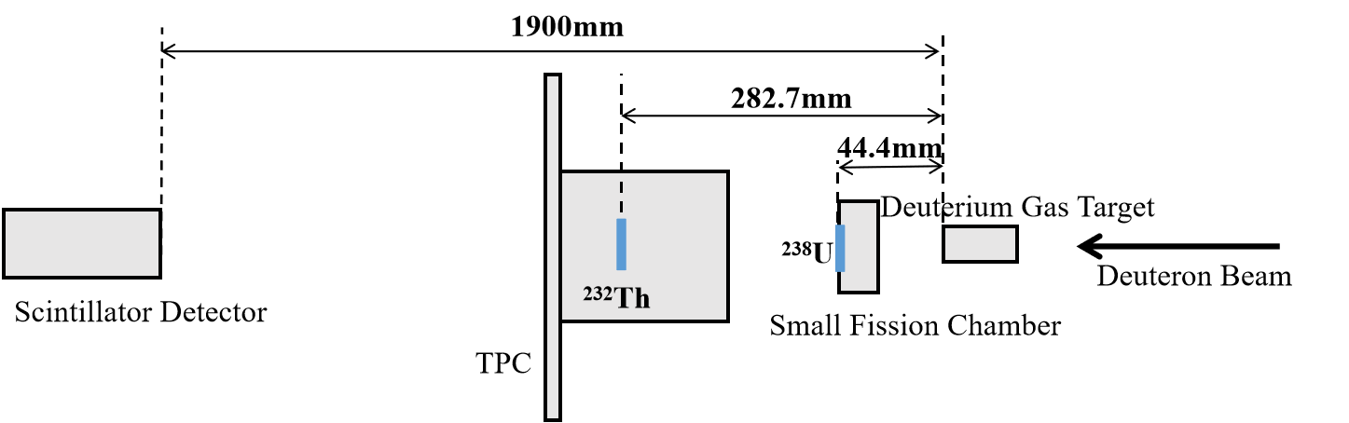
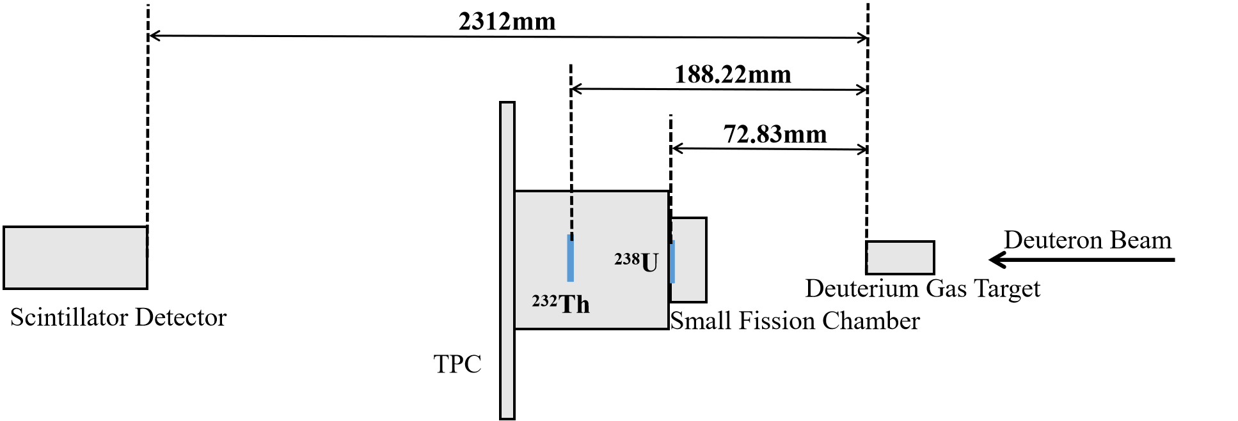
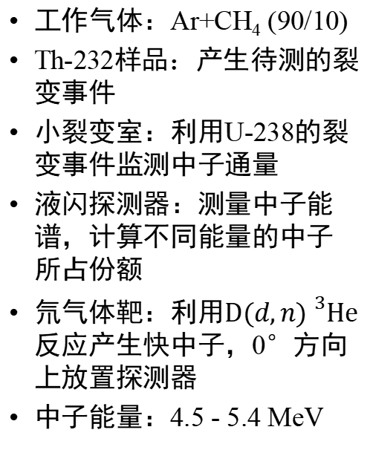
2.1 实验布局
2. ²³²Th(n,f)截面测量实验
工作气体：Ar+CH₄ (90/10)
Th-232样品：产生待测的裂变事件
小裂变室：利用U-238的裂变事件监测中子通量
液闪探测器：测量中子能谱，计算不同能量的中子所占份额
氘气体靶：利用$D(d,n){}_{}^{3}{He}$反应产生快中子，0°方向上放置探测器
中子能量：4.5 - 5.4 MeV
2022.4 单能点测试
2023.5 多能点测量

Slide 8
2.2 实验流程
2. ²³²Th(n,f)截面测量实验
1 无中子束流，Th-232
α衰变事件测量
2 有中子束流，选定长时
间测量的电压
3 合适电压下长时间测量，
目标得到裂变截面
2022.4 单能点测试
1 根据BluetSim模拟结果
选定实验电压
2 中子束流下短时测量，
确保记录到裂变事件
3 长时间测量，得到该能
点下的裂变截面
2023.5 多能点测量

Slide 9
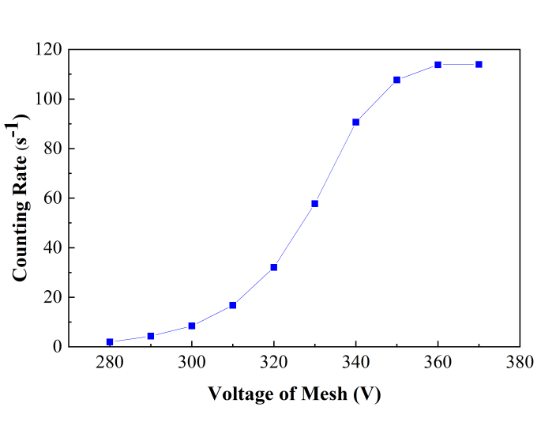
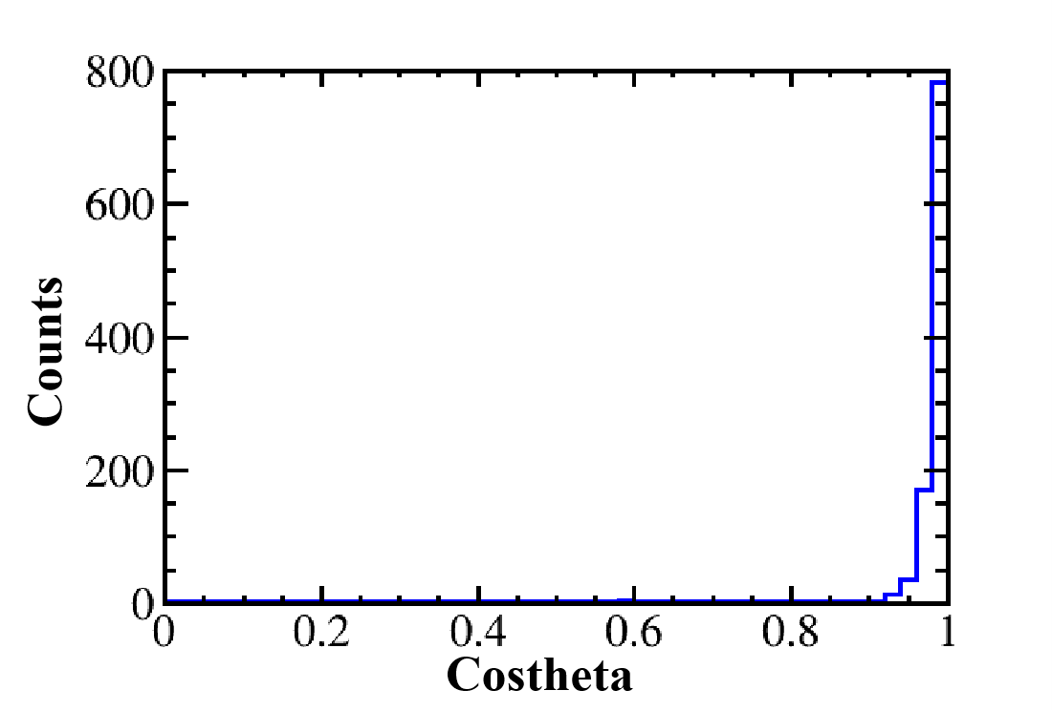
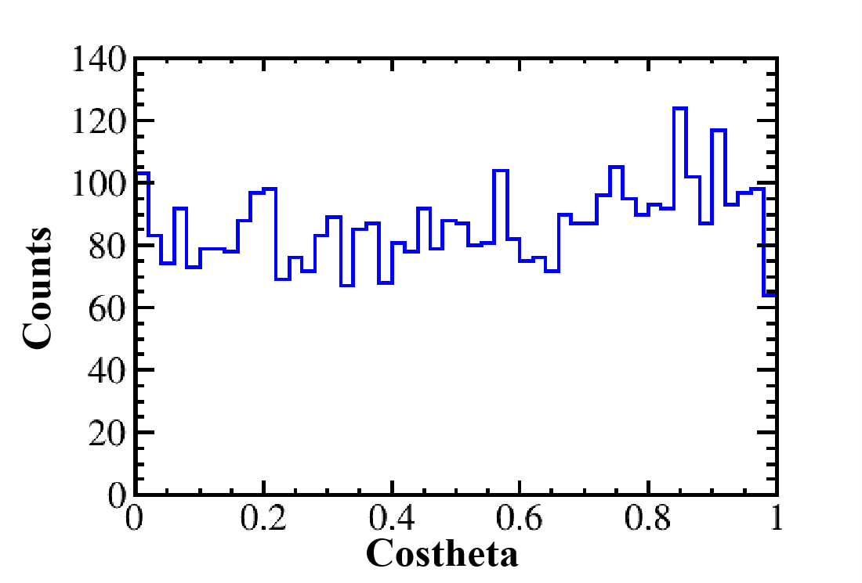
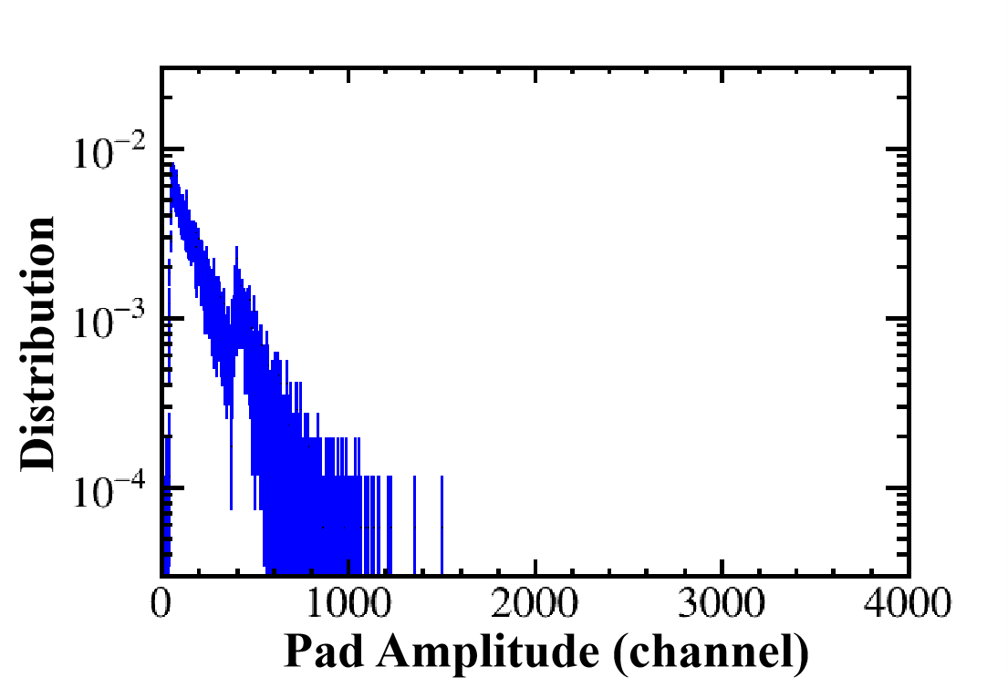
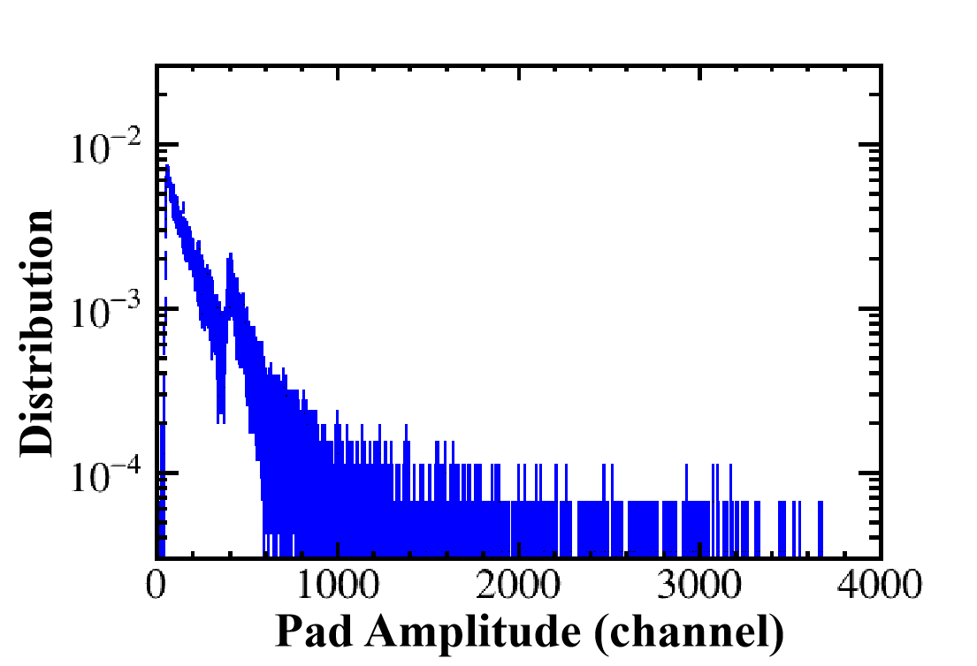
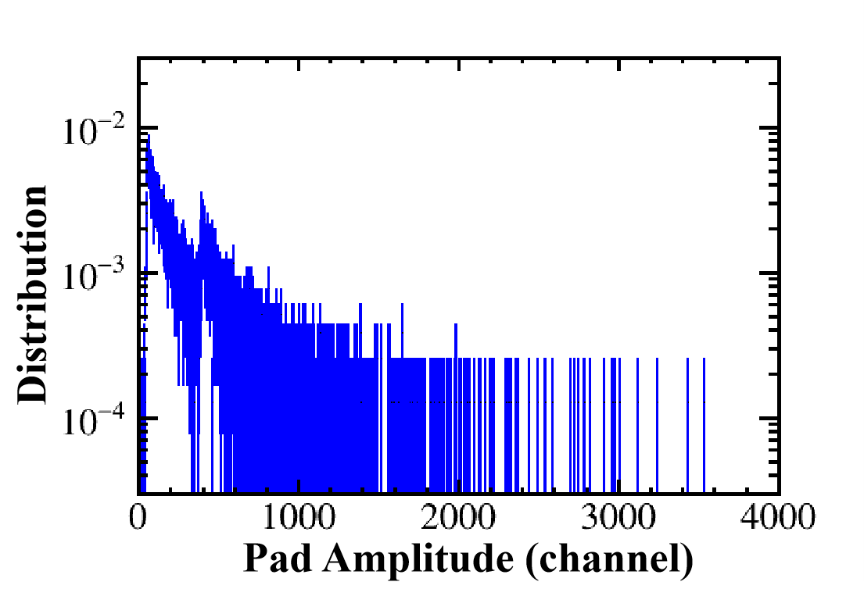
2.3 电压选择——实验法
2. ²³²Th(n,f)截面测量实验
VMesh=－280 V
VMesh=－360 V
α事件计数率与丝网电压的关系曲线
不同电压下Costheta分布谱
VMesh=－290 V
VMesh=－290 V
VMesh=－270 V
无束流，阳极读出单元幅度分布谱
有束流，阳极读出单元幅度分布谱
电压粗调：无中子束流，α衰变事件测量
电压细调：有中子束流，裂变事件测量

Slide 10
2.3 电压选择——模拟法
2. ²³²Th(n,f)截面测量实验
倍增区增益系数与电压有关
信号足够大时才能引起探测器触发
丝网电压高于－220 V时，裂变触发率趋近1
选定电压VMesh=－270 V，VCathode=－1215 V（与单能点实验一致）
模拟裂变事件触发效率与丝网电压的关系曲线

Slide 11
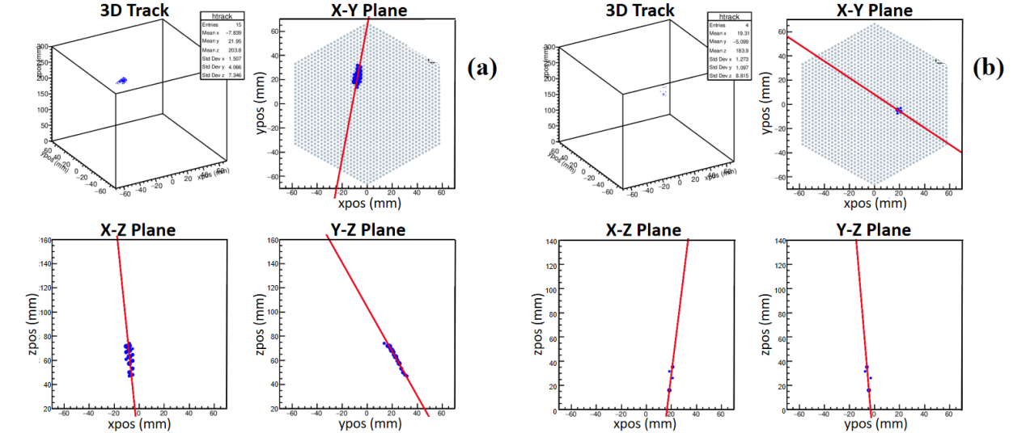
2.4 典型的裂变事件径迹与α粒子径迹
2. ²³²Th(n,f)截面测量实验
裂变碎片径迹
α粒子径迹

Slide 12
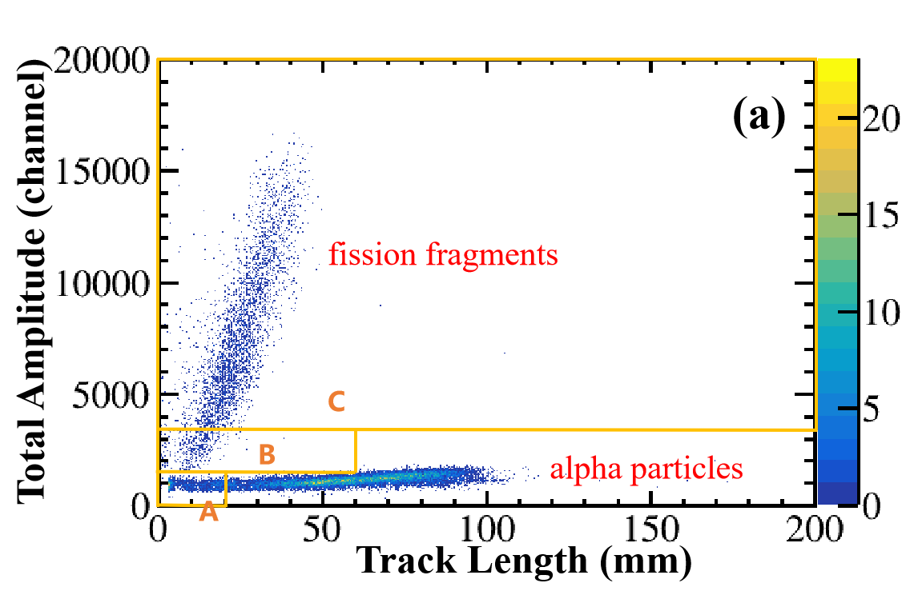
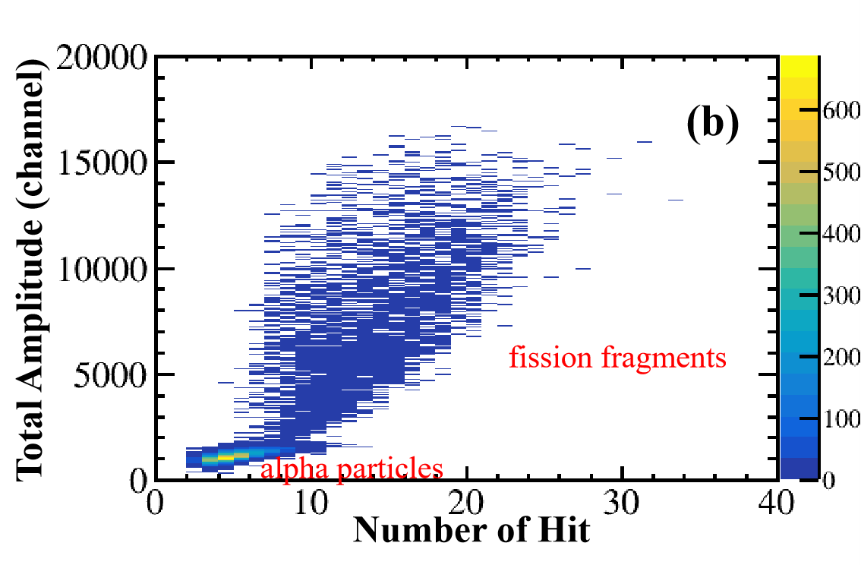
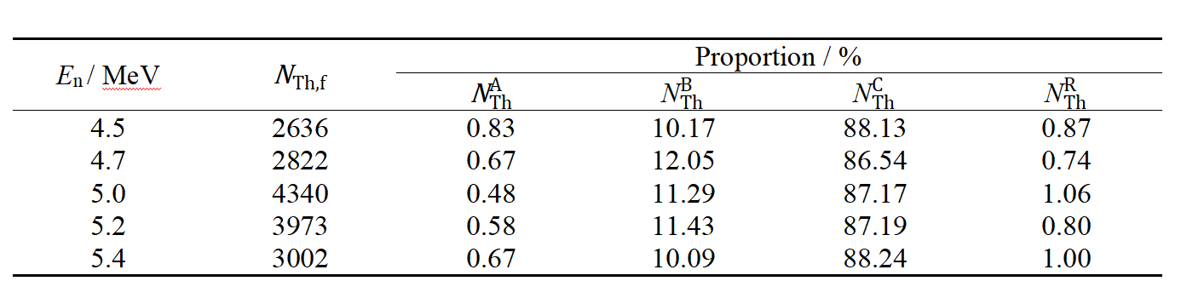
2.5 测量事件的二维谱分布情况
2. ²³²Th(n,f)截面测量实验
5.2 MeV事件总信号幅度-径迹长度二维谱
5.2 MeV事件总信号幅度-击中单元数二维谱

Slide 13
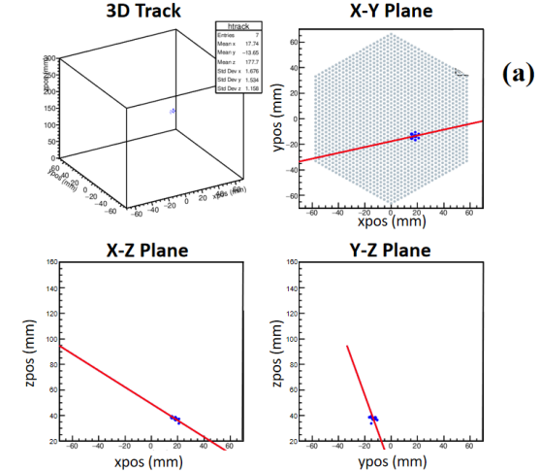
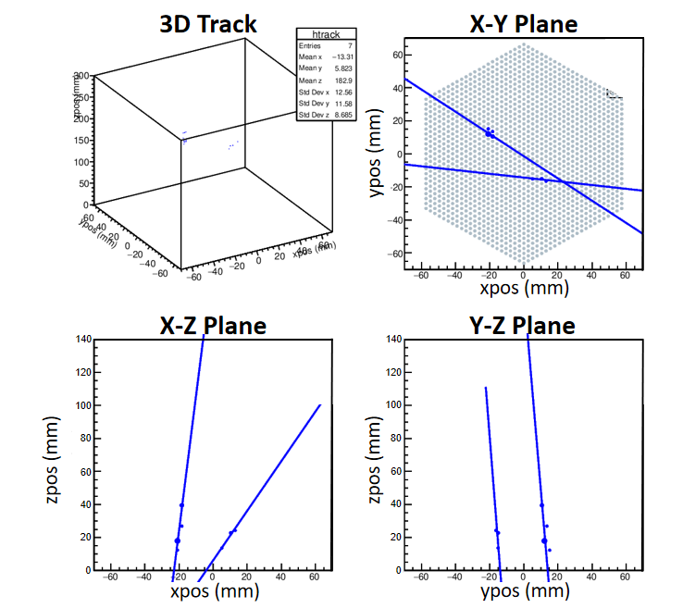
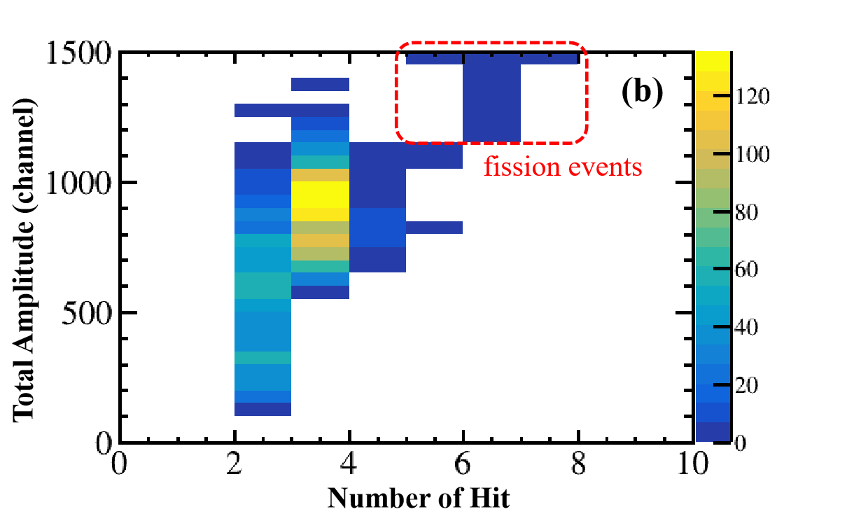
2.6 A、B区事件展示
2. ²³²Th(n,f)截面测量实验
事件总信号幅度-径迹长度二维谱
A区裂变事件
B区双α事件
A区：非裂变事件（大量）+ 裂变事件（少量）
B区：裂变事件（大量）+ 非裂变事件（少量，双α事件）
C区：裂变事件
A区总信号幅度 - 击中单元数二维谱

Slide 14
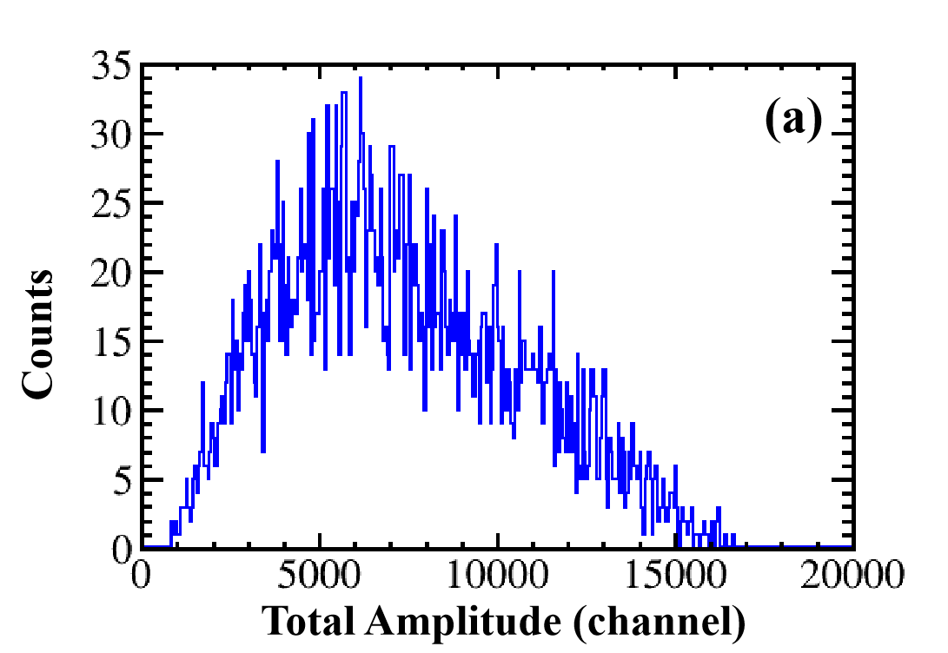
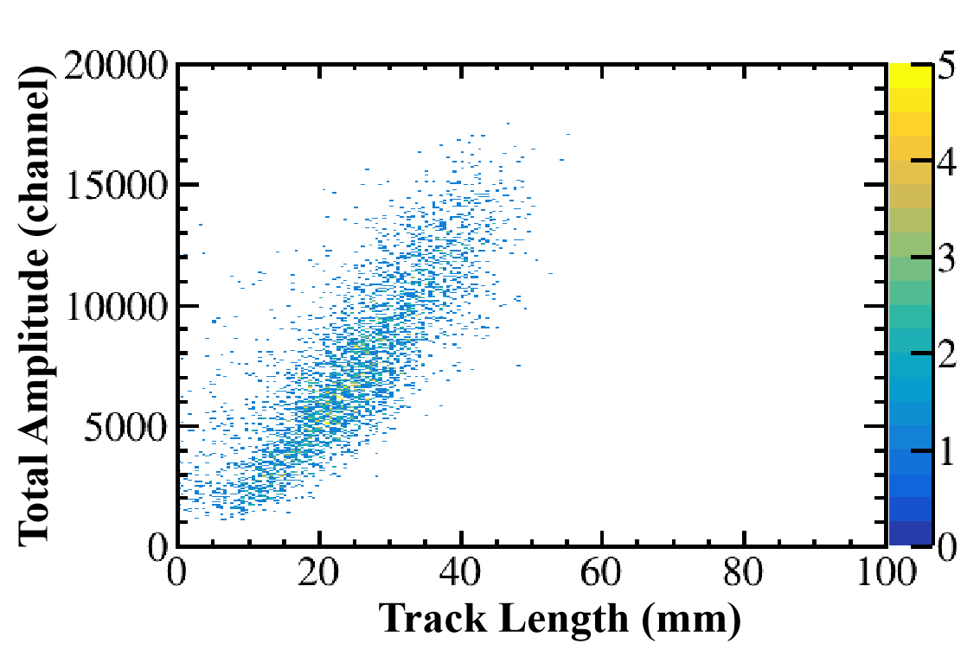
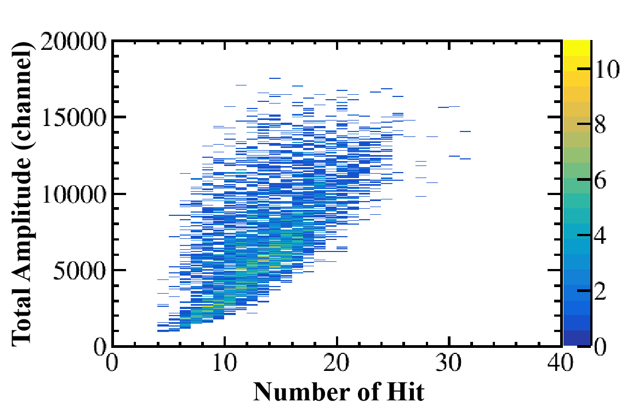
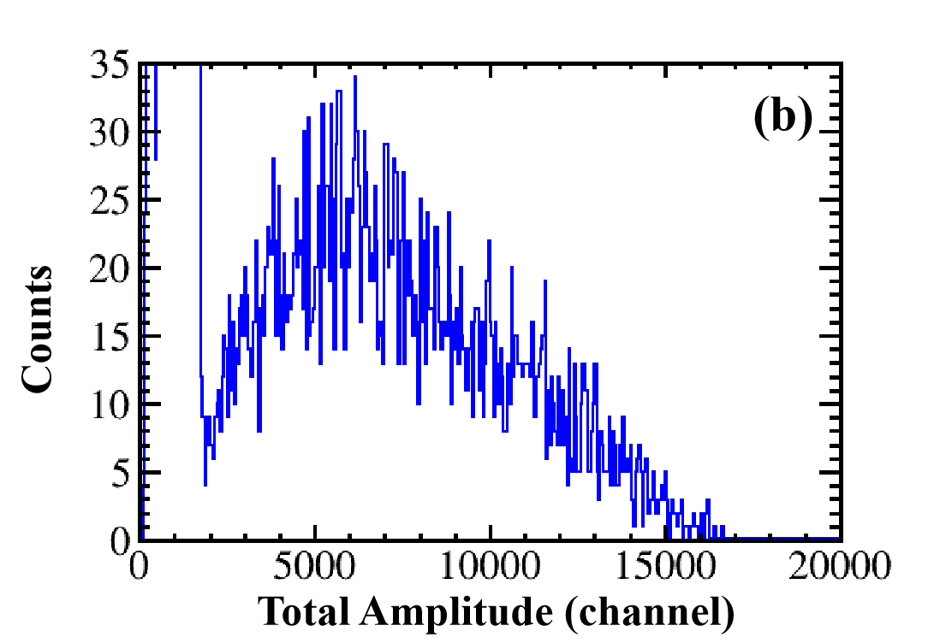
2.7 裂变事件测量结果
2. ²³²Th(n,f)截面测量实验
5.2 MeV裂变事件总信号幅度谱
5.2 MeV裂变事件总信号幅度-径迹长度二维谱
5.2 MeV裂变事件总信号幅度-击中单元数二维谱
在总信号幅度谱中，α事件区会延伸到2000道
基于TPC的径迹重建能力，可以通过径迹形状等参数，将低能的α事件和裂变事件进行区分
需要通过模拟确定的非自吸收裂变事件份额显著减小
5.2 MeV全部事件总信号幅度谱

Slide 15
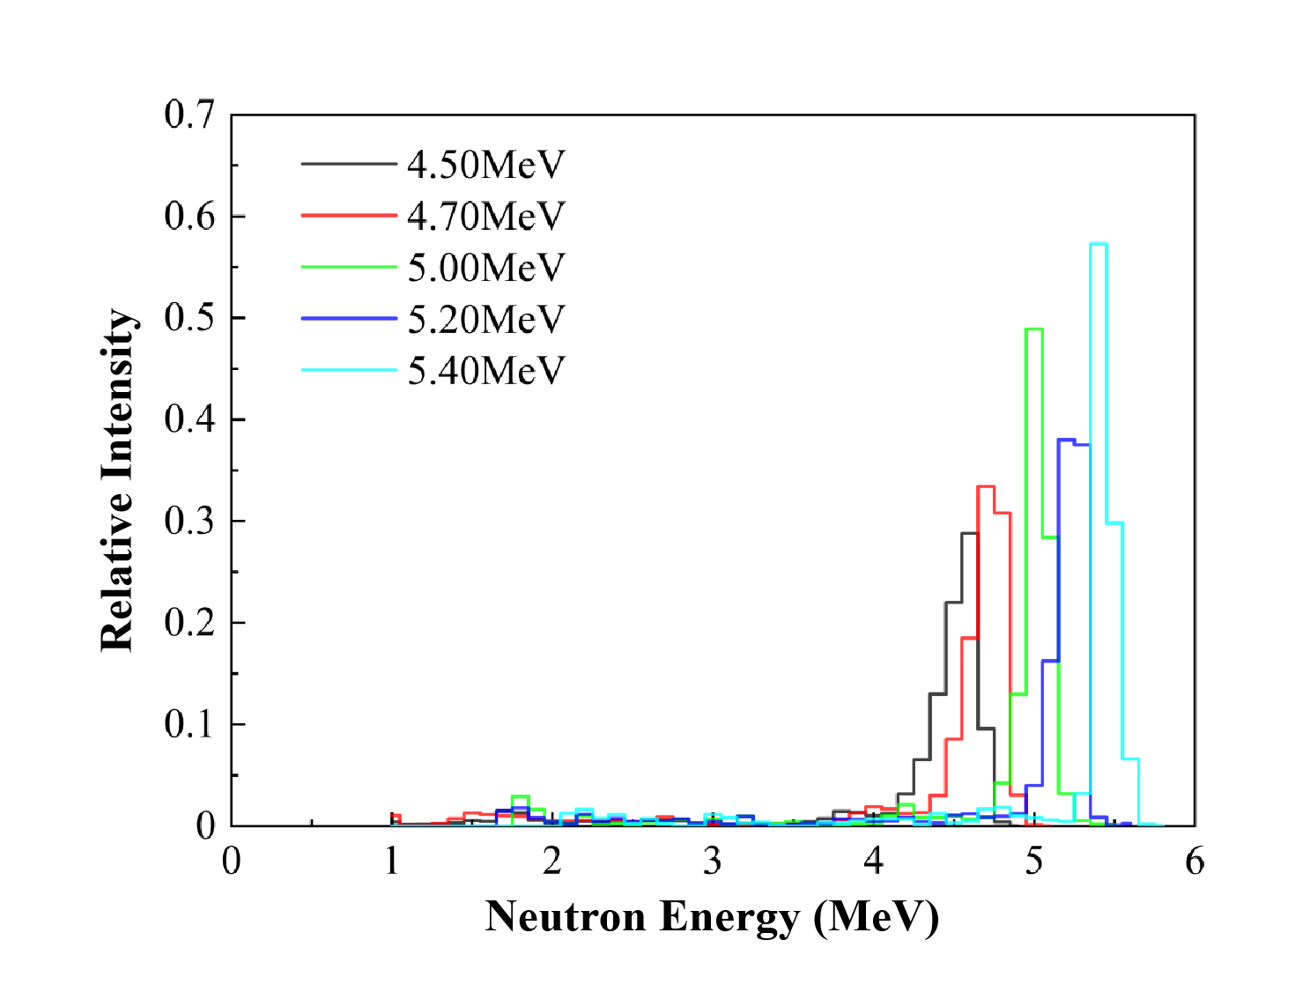
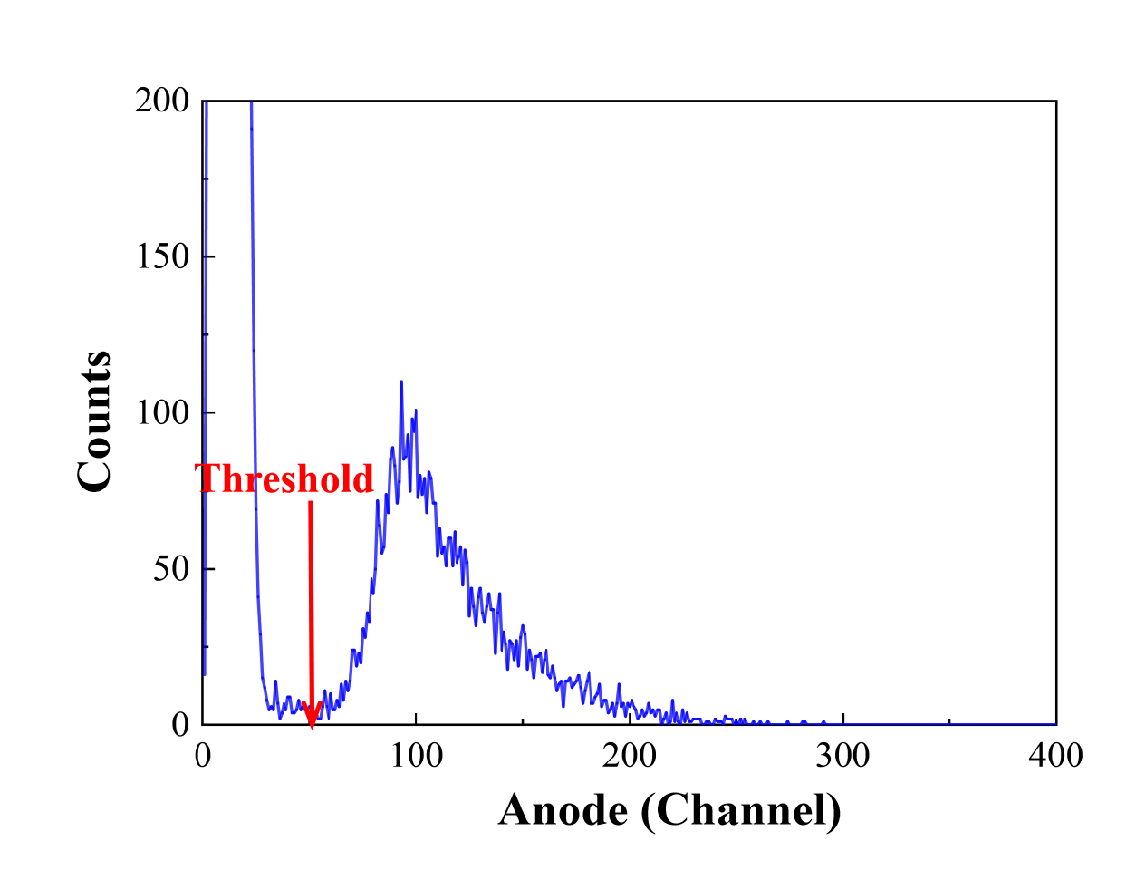
2.8 裂变截面测量结果
2. ²³²Th(n,f)截面测量实验
低能中子诱发裂变修正项
由液闪反解中子能谱得到ρ^{low}
靶核数
事件数
中子通量
Notes:
本页有设置动画

Slide 16
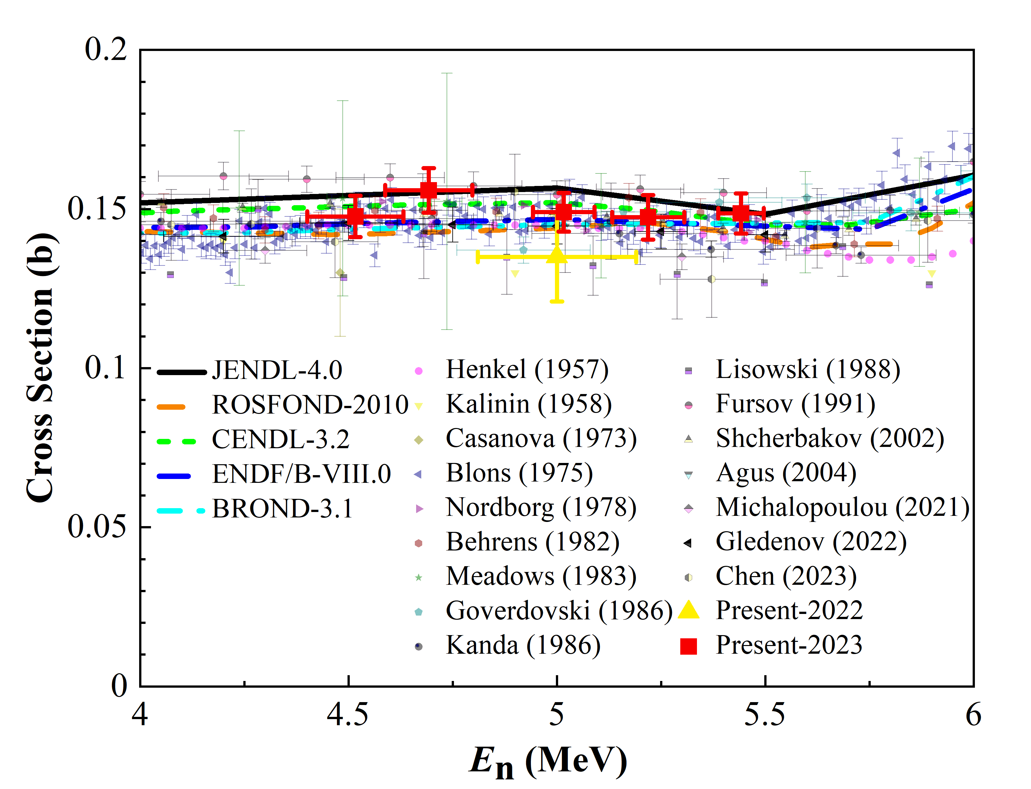
2.8 裂变截面测量结果
2. ²³²Th(n,f)截面测量实验
单能点(5.0 MeV)测试实验，截面0.135±0.014 b
多能点测量实验，5个能点下不确定度均在5 % 以内
误差允许范围内，测量结果与评价结果一致，验证了方案的可靠性

Slide 17
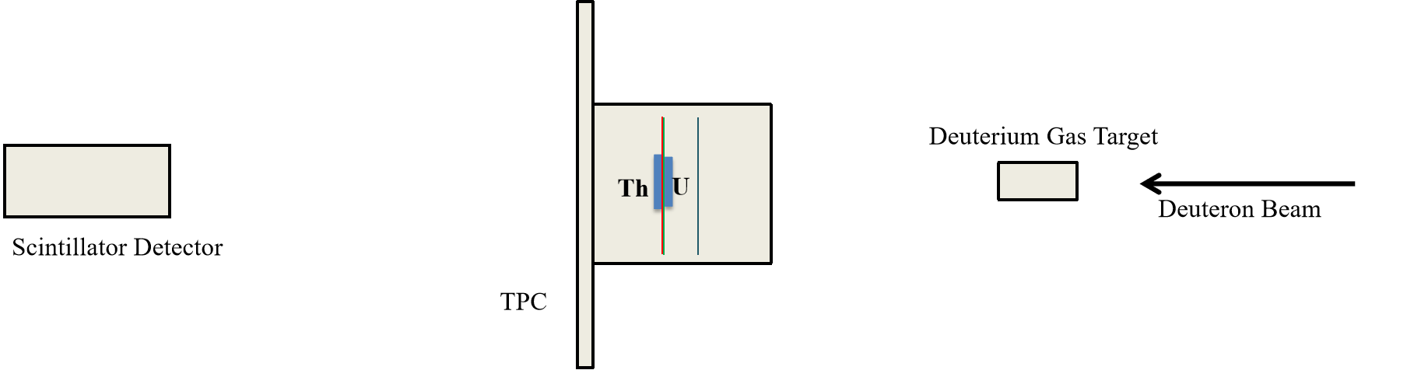
2.9 提高截面测量精度的讨论
2. ²³²Th(n,f)截面测量实验
由于两种样品的间距较大，两个样品处的中子通量与中子能谱存在较大差异
基于模拟计算的G、ρ^{low}存在较大误差
将小裂变室结构移入TPC腔体内，两种样品背靠背放置，可减小G、ρ^{low}误差
若增加裂变事件计数，并提高核数测量精度，最终可将误差降低至3.5 %以内

Slide 18
3. 计划开展的其他实验

Slide 19
3.1 热中子诱发⁶Li(n,t)⁴He反应测量
3. 计划开展的其他实验
基于AmBe源产生的热中子，测量⁶Li(n,t)⁴He反应产生的α和t粒子
工作气体：Ar+CO₂ (93/7)
热中子测量优势：干扰事件少
此时该反应产生的α和t粒子能量可认为是定值
在常压下，由于α粒子的能量较低，其径迹较短，因此不适合在常压下测量
为得到较好的实验结果，需要气压调节结构
neutron
慢化体
AmBe源
⁶LiF
TPC
粒子射程
气压 \ 粒子种类 | 2.1MeV α | 2.7MeV t
1atm | 12.0mm | 67.6mm
0.5atm | 24.0mm | 135.2mm

Slide 20
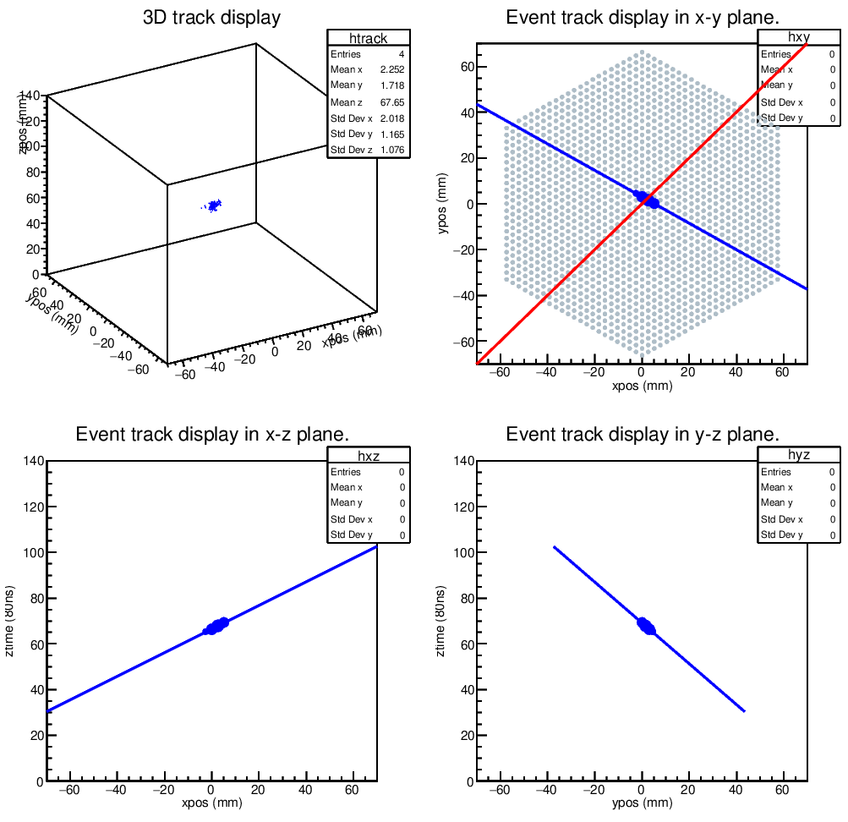
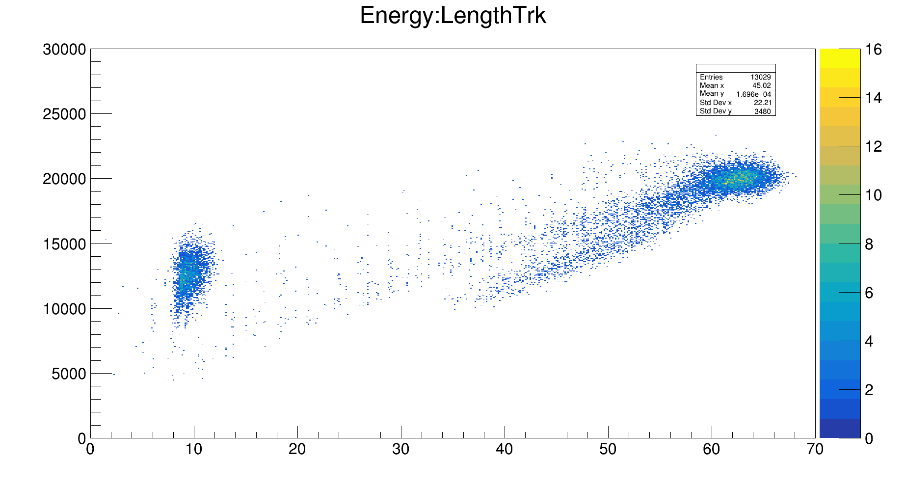
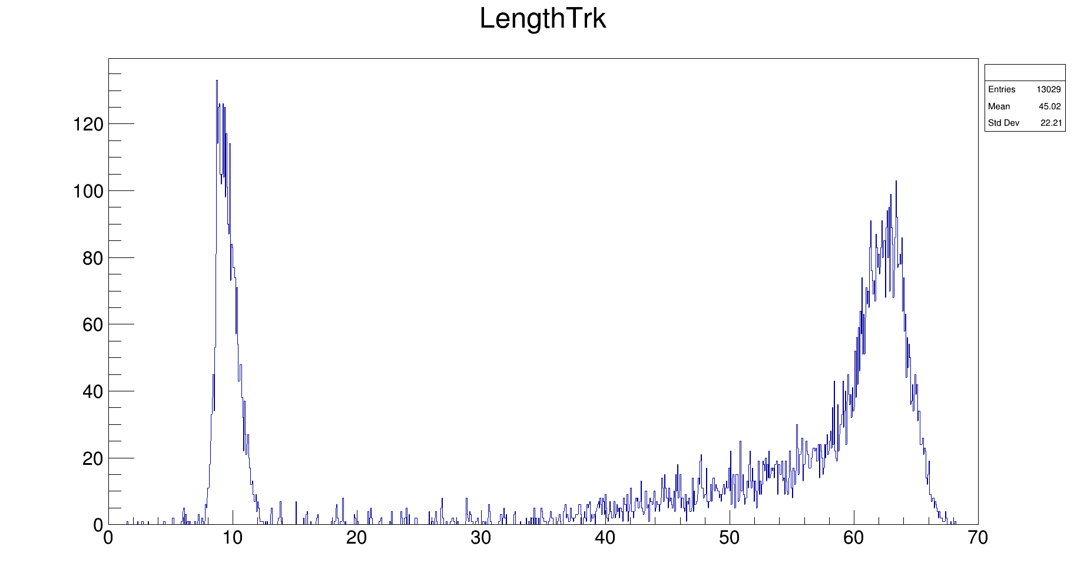
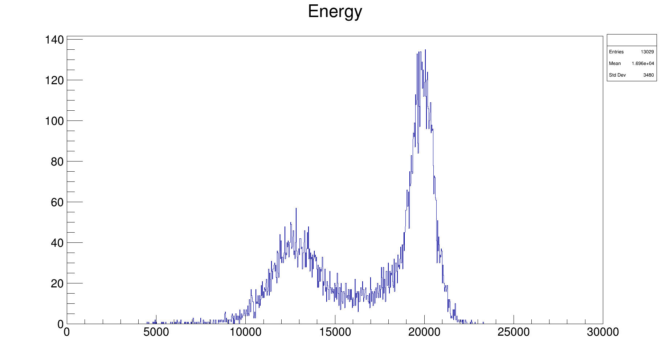
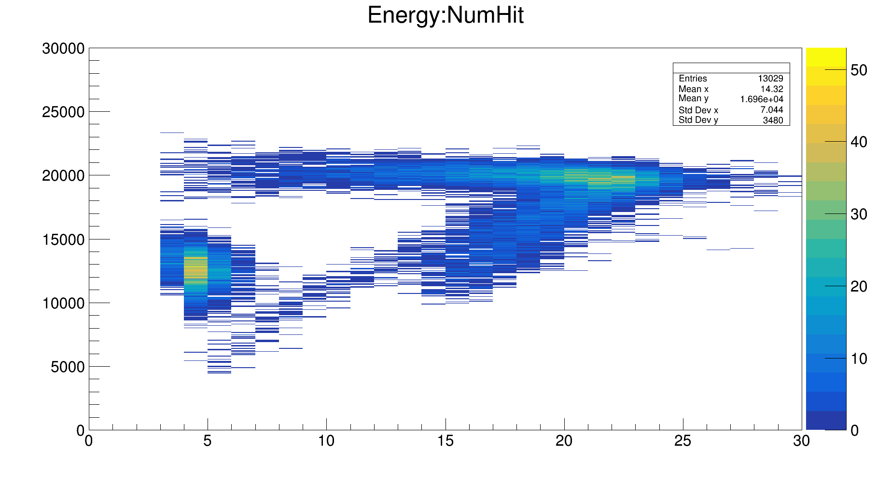
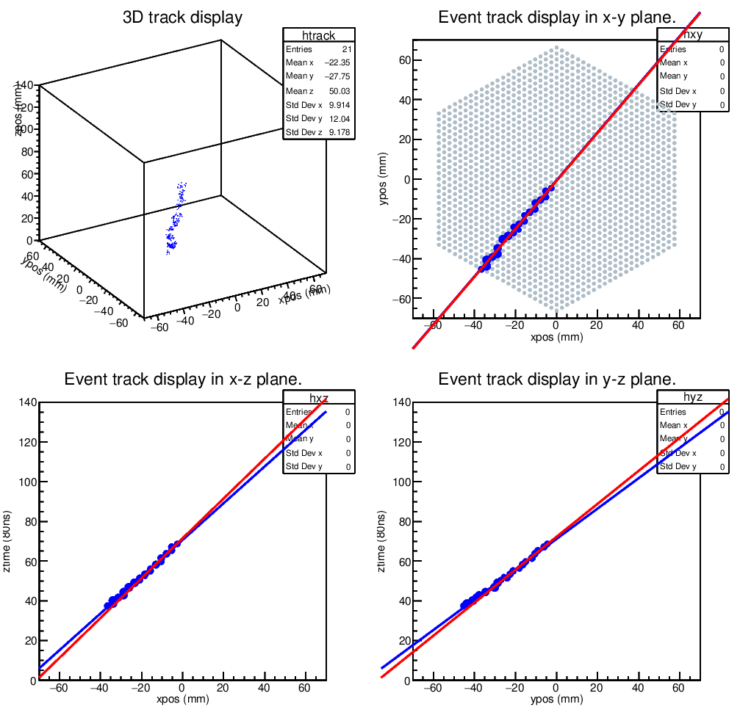
3.1 热中子诱发⁶Li(n,t)⁴He反应测量——模拟结果
3. 计划开展的其他实验
α
t
α事件
α
t
t事件
厚度为1μm的⁶LiF样品

Slide 21
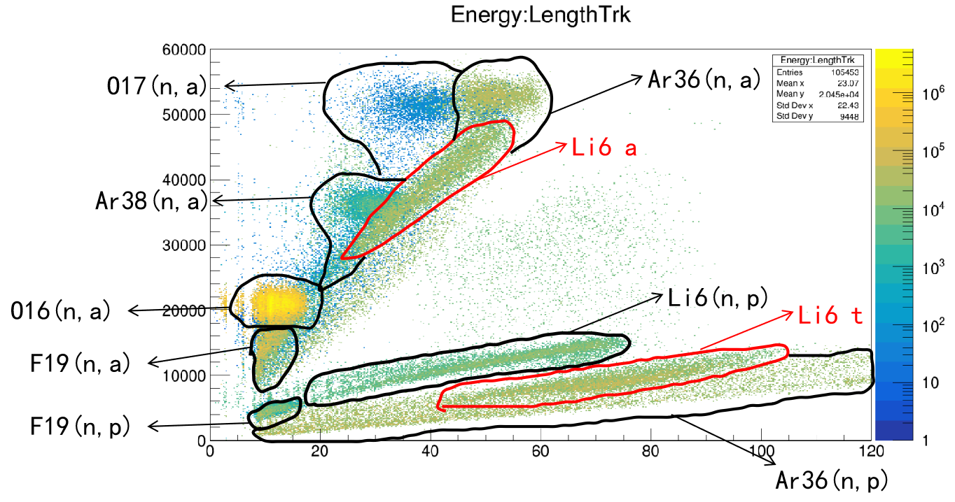
3.2 快中子诱发⁶Li(n,t)⁴He反应截面测量
3. 计划开展的其他实验
⁶LiF
U-238
氘离子
液闪
氘气体靶
TPC
本实验为基于单能快中子源上开展轻带电粒子出射实验的验证性实验
以工作气体：Ar+CO₂ (96.55/3.45)，3 μm 厚度，5 MeV中子能量为模拟条件进行模拟
仅从E-L二维谱上进行事件辨别，⁶Li和³⁸Ar的α事件区交叠不易区分。若能够引出阴极信号，进而得到z轴绝对坐标，则可以对气体和固体事件进行较好区分
在常压下⁶Li的t事件不能沉积全部能量，若可以增加气压沉积全部能量，有望提高t事件计数精度

Slide 22
3.3 快中子诱发气体样品+多体反应截面测量
3. 计划开展的其他实验
U-238
氘离子
液闪
氘气体靶
准直器
TPC
待测实验：¹⁰B(n,2t)α，¹²C(n,n+3α)，¹⁹F(n,α)¹⁶N
气体样品，为了避免壁效应，需要使用准直器
为了得到较为准确的待测事件计数，需要得到得到z轴绝对坐标，因此需要引出阴极信号
对于气体样品反应，对于截面测量以及角分布测量，分别需要使得径迹长度较短和较长，因此可变气压具有重要意义

Slide 23
3.4 三体裂变测量
3. 计划开展的其他实验
三体裂变，会产生两个裂变碎片和一个轻带电粒子
基于TPC的事件重建能力，可以通过寻找同时存在裂变碎片和轻带电粒子的径迹图，来确定三体裂变事件的个数
此法方法的优势：相比于使用电离室测量几乎只能通过能量来区分三体裂变产生的轻带电粒子和本底的轻带电粒子（难以利用裂变事件的信息），使用TPC测量可以将三体裂变的两类粒子直接关联
此方法存在的困难：裂变碎片与轻带电粒子的能量差距较大，而此时轻带电粒子又是目标粒子之一，因此需要高增益使得轻带电粒子的探测效率也达到较高水平
在较高的中子能量下，大量潜在核反应道均会开道，计数率很高，需要保证在较高的计数率下TPC具有稳定的工作状态
由于三体裂变产生的轻带电粒子径迹较长，需要增加气压从而在一定程度上限制径迹长度

Slide 24
4. 北京大学TPC改进需求

Slide 25
4. 北京大学TPC改进需求
能够在高计数率下稳定工作的DAQ（总计数率小于50 Mbps/s时需要能够稳定工作），并且有方便的方法检查链路是否正常（目前自触发全读出模式每个板子50 Mbps/s作为判断依据过高）（对于未来开展的所有实验此改进都具有重要意义）
阴极、丝网信号的引出（对于快中子诱发的轻带电粒子出射实验具有重要意义）
可变气压装置+v2阳极板（对于快中子诱发的轻带电粒子出射实验、三体裂变实验具有重要意义）

Slide 26
总结展望
1、基于单能中子源完成了TPC测试，验证了利用TPC进行核反应截面测量的潜力；
2、完成了基于TPC的²³²Th裂变截面测量实验，得到了高精度的裂变截面结果；
3、展望单能中子源下TPC有望实现的其他反应的测量，提出了TPC需要进行的改进升级方案。

Slide 27

欢迎各位老师提出宝贵建议

